Slide 1


Pengenalan Whitebox Testing dan Unit Test
Whitebox testing adalah metode pengujian perangkat lunak yang melibatkan pemeriksaan langsung terhadap struktur dan logika program. Unit test adalah salah satu jenis whitebox testing yang berfokus pada pengujian unit terkecil dalam kode program. Dalam Python, kita dapat menggunakan framework seperti Pytest atau UnitTest untuk mengimplementasikan unit test.
Nama: Andini Gustiani
Nim: 201011401415

Slide 2

Pengenalan Whitebox Testing
Definisi
Whitebox testing adalah metode pengujian perangkat lunak yang melibatkan pemeriksaan langsung terhadap struktur dan logika program.
Tujuan
Tujuan whitebox testing adalah untuk memastikan bahwa kode program berfungsi dengan benar dan memenuhi spesifikasi yang telah ditentukan.
Metode
Pada whitebox testing, pengujian dilakukan dengan memeriksa aliran program, menguji kondisi, dan memastikan setiap cabang kode telah dieksekusi.

Slide 3

Penjelasan Unit Test
1
Apa itu Unit Test?
Unit test adalah salah satu jenis whitebox testing yang berfokus pada pengujian unit terkecil dalam kode program, seperti fungsi atau metode.
2
Manfaat Unit Test
Dengan melakukan unit test, kita dapat memvalidasi bahwa setiap unit kode berjalan dengan benar dan mencegah adanya bug atau kesalahan.
3
Framework untuk Unit Test
Untuk mengimplementasikan unit test dalam Python, kita bisa menggunakan framework seperti Pytest atau UnitTest.

Slide 4

Implementasi Whitebox Testing dalam Python
1
Step 1: Membuat Test Case
Definition dari tes yang akan dijalankan untuk mengecek perilaku unit terkecil dalam kode.
2
Step 2: Menulis Kode Unit
Menulis kode unit dalam Python yang akan diuji menggunakan test case yang telah dibuat.
3
Step 3: Menjalankan Test
Menguji kode unit menggunakan framework unit test seperti Pytest atau UnitTest.

Slide 5
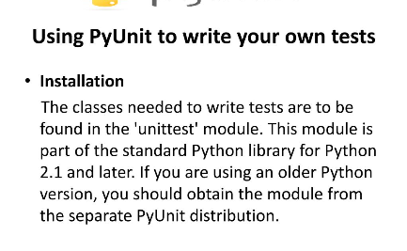
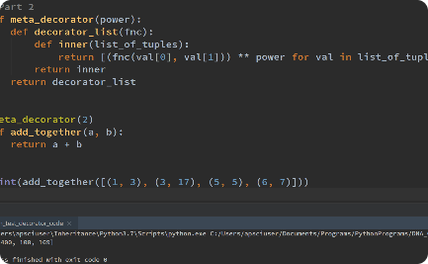
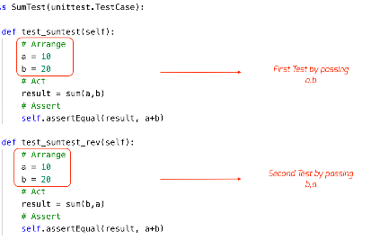
Contoh-contoh Langkah-langkah dalam Unit Test Python
Pyunit Framework
Python Decorator
Pernyataan Assertion
Pada langkah pertama, import modul Pyunit framework untuk menggunakan fungsi-fungsi unit test.
Gunakan decorator @unittest.TestCase untuk mengubah kelas menjadi kelas tes.
Gunakan pernyataan assertion seperti self.assertEqual(actual, expected) untuk memvalidasi hasil dari unit test.

Slide 6

Pengenalan CI/CD
1
CI (Continuous Integration)
2
CD (Continuous Delivery/Deployment)
CI adalah praktek pengembangan perangkat lunak yang mengharuskan penggabungan kode secara teratur ke dalam repositori bersama dan membangun serta menguji kode secara otomatis.
CD adalah praktek pengembangan perangkat lunak yang memastikan bahwa perubahan kode dapat dikirim ke produksi dengan cepat dan secara otomatis.

Slide 7
Contoh Konfigurasi CI/CD untuk Project Python
1
Langkah 1: Repository Setup
Setup repositori untuk menyimpan kode dan mengatur akses untuk pengembang tim.
2
Langkah 2: CI Konfigurasi
Konfigurasi alat CI seperti Jenkins untuk menjalankan tes unit secara otomatis setiap kali ada perubahan kode.
3
Langkah 3: CD Konfigurasi
Konfigurasi alat CD seperti Docker dan Kubernetes untuk mengirim perubahan kode ke produksi dengan cepat dan aman.
4
Langkah 4: Monitoring
Pasang mekanisme monitoring untuk memantau kualitas dan performa aplikasi yang telah dideploy.

Slide 8

Referensi dan Sumber Materi
Artikel
1. "Introduction to Whitebox Testing" oleh John Doe 2. "Unit Testing in Python" oleh Jane Smith
Video
1. "Python Testing with Pytest" oleh John Smith 2. "CI/CD Pipeline using Jenkins" oleh Jane Doe
Buku
1. "Software Testing Fundamentals" oleh David Johnson 2. "Practical CI/CD for Developers" oleh Sarah Thompson

